Slide 1
Crescimento da População Humana
Alunos:
Amanda Dechen
Igor Machado
Ismael Oliveira
Júlia Garcia
Juliano Trevisan
Leonardo Fernandez
Renato Chiba
Weslley Santos da Silva
Disciplina: LGN0479 – Genética e Questões Socioambientais

Slide 2
Sumário
Histórico: Crescimento populacional mundial
Crescimento populacional atual
Tendências de Crescimento
Consequências do Crescimento populacional
Panorama Brasileiro
Estudo de Caso

Slide 3
1. Crescimento Populacional Mundial
1ª Fase: até o séc. XVIII (crescimento lento)
Natalidade elevada
Mortalidade elevada
Baixa expectativa de vida
2ª Fase: final do Séc. XVIII (crescimento rápido)
Revolução industrial: transformações sociais, demográficas e econômicas
Melhorias na agricultura: maior produção de alimentos

Slide 4
1. Crescimento Populacional Mundial
3ª Fase: 1945 – atualmente (crescimento acelerado/explosão demográfica)
Crescimento demográfico acelerado após a segunda guerra
Grande redução da taxa de mortalidade (após a segunda guerra)
Aumento da taxa de natalidade
Aumento da expectativa de vida
4ª Fase: Atualmente (diminuição na taxa de crescimento)
Queda na taxa de natalidade nos países desenvolvidos
Alta taxa de natalidade em países subdesenvolvidos

Slide 5
1. Crescimento Populacional Mundial
Crescimento populacional ao longo do tempo

Slide 6
1. Crescimento Populacional Mundial
Concentração da população mundial por país

Slide 7
2. Crescimento Populacional Atual
Desaceleração do crescimento mundial.
Fonte: United Nations Population Division

Slide 8
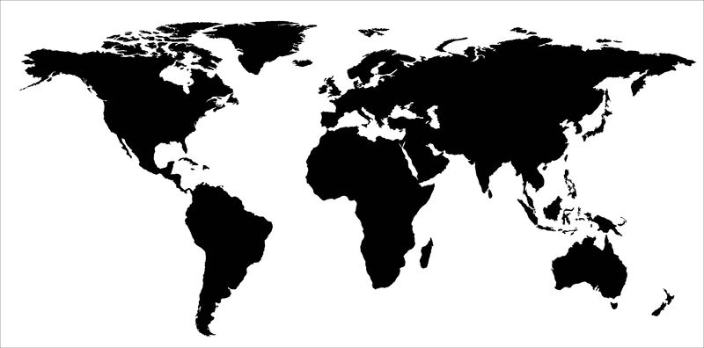
2. Crescimento Populacional Atual
Ritmo de crescimento populacional diferenciado geograficamente; razão: nível socioeconômico.
América do Norte: moderado
Europa: estagnado
Ásia e Oceania: de
moderado
a alto
América Latina: alto
África: muito alto

Slide 9
2. Crescimento Populacional Atual
Países Desenvolvidos:
desaceleração do crescimento vegetativo
queda na taxas de natalidade
baixos índices de mortalidade
forte urbanização e êxodo rural
queda nas taxas de fertilidade
alto custo de criação dos filhos
inserção da mulher no mercado de trabalho
difusão e acesso à métodos contraceptivos
alta escolaridade
Países Subdesenvolvidos:
moderado a elevado crescimento vegetativo
altas taxas de natalidade
altos índices de mortalidade
maior população rural
altas taxas de fertilidade
papel da mulher como provedora do lar e da família
baixa escolaridade e assistência de saúde pública
Fonte: United Nations Population Division

Slide 10
Crescimento Vegetativo por região (2005 – 2010)
2. Crescimento Populacional Atual
Regiões | Crescimento (por mil habitantes) | Fertilidade (filhos por mulher) | Expectativa de Vida
Mundo | 12 | 2,53 | 68,72
Países Desenvolvidos | 1,4 | 1,66 | 76,9
Países Subdesenvolvidos | 14,4 | 2,69 | 66,96
África | 25 | 4,88 | 55,55
Ásia | 11,5 | 2,25 | 70,28
Europa | -0,5 | 1,54 | 75,28
Oceania | 11,1 | 2,47 | 76,84
América do Norte | 5,6 | 2,02 | 78,36
América Latina e Caribe | 13,5 | 2,3 | 73,45
Brasil | 10 | 1,9 | 72,42
Fonte: United Nations Population Division

Slide 11
2. Crescimento Populacional Atual
Fonte: United Nations Population Division

Slide 12
2. Crescimento Populacional Atual
Fonte: United Nations Population Division

Slide 13
3. Tendências de Crescimento
População deve continuar aumentando, porém em um ritmo menor!

Slide 14
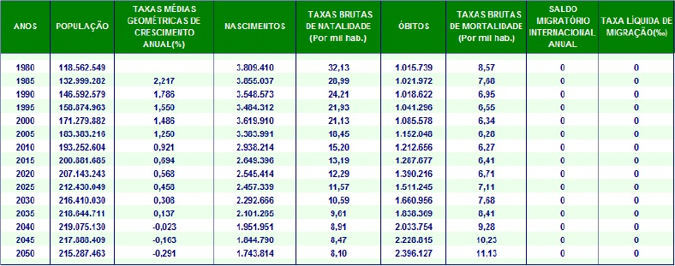
3. Tendências de Crescimento
Taxa geométrica de crescimento negativa
Fonte: IBGE

Slide 15
3. Tendências de Crescimento
No Brasil: (Taxa de fecundidade total)
2013: 1,77
2020: 1,61
2030: 1,50
Planejamento familiar, medidas de prevenção à gravidez, urbanização, melhor acesso à informação etc.
Fonte: IBGE

Slide 16
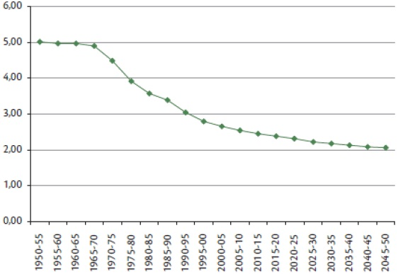
3. Tendências de Crescimento
Declínio na taxa de fecundidade total.
Fonte: ONU

Slide 17
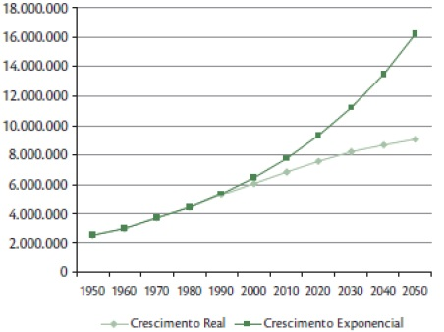
3. Tendências de Crescimento
Crescimento populacional exponencial e real de 1950 a 2050 (em mil).
Fonte: ONU

Slide 18
4. Crescimento Populacional e Consequências

Slide 19
4. Crescimento Populacional e Consequências

Slide 20
5. Crescimento Populacional no Brasil
* 1872: primeiro censo demográfico brasileiro.
*O intenso crescimento brasileiro é devido a cultura de famílias com um grande número de filhos, ao fluxos migratórios e a evolução da medicina e condições sanitárias.
*A urbanização, a queda da fecundidade da mulher, o planejamento familiar, a utilização de métodos de prevenção à gravidez, a mudança ideológica da população são todos fatores que contribuem para a redução do crescimento populacional.

Slide 21
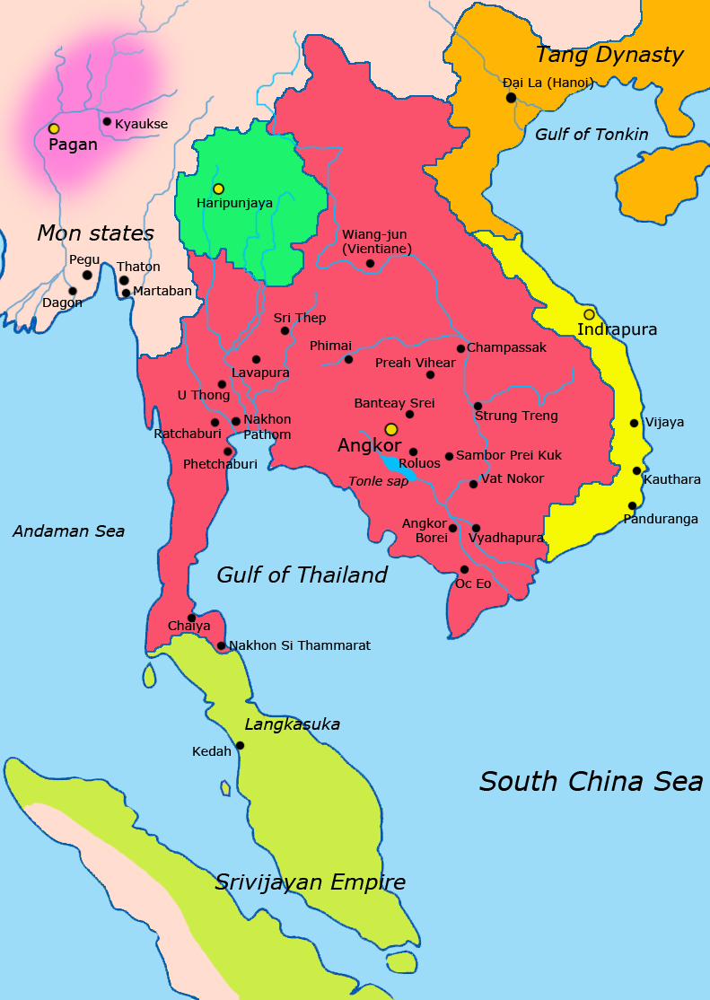
6. Estudo do Caso – Império Khmer
Camboja, Sudeste Asiático
Entre Séc. IX e XV
Clima equatorial
Cultivo de arroz (1 safra/ano)
Construção de Represas para 2ª safra anual
Influência do Hindu e do Budismo na religião

Slide 22
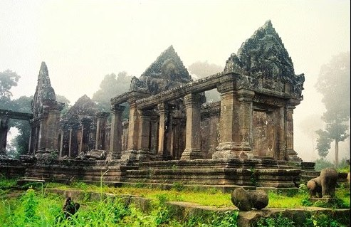
Declínio do Império Khmer – Aproximadamente 1432
Desgaste do solo e falta de recursos hídricos
Disputas internas na Família Real
Guerra com tailandeses
Ocupação tailandesa (400 anos) e vietnamita
Tentativa de destruição cultural pelos conquistadores
Colônia francesa (séc. XIX)
Ocupação japonesa (2ª Guerra Mundial)
Independência em 1954

Slide 23
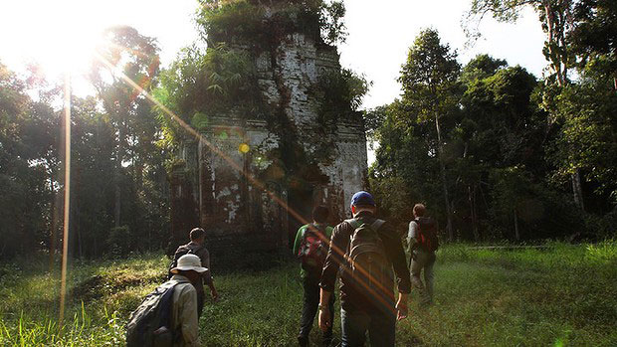
Mahendraparvata
Nordeste do Camboja
Abandonada há mais de 1200 anos
Nome foi descoberto através de inscrições antigas
Já era conhecida há décadas atrás
Início da exploração arqueológica em 2007
2013 Damian Evans e Jean Baptiste, utilização da tecnologia LiDar

Slide 24
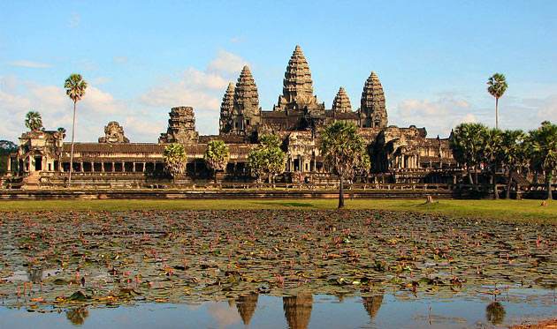

Slide 25
7. Considerações Finais
Explosão demográfica pós II Guerra Mundial;
Queda da taxa de fecundidade;
População deve continuar aumentando, porém em um ritmo menor;
Pressão sobre os recursos naturais.

Slide 26
8. Referências Bibliográficas
http://www.ancient.eu/Khmer_Empire/
Instituto Brasileiro de Geografia e Estatística. Disponível em: <http://www.ibge.gov.br/home/>. Acesso em: 12/11.
http://www.hidro.ufcg.edu.br/twiki/pub/CADayse/MaterialDaDisciplina/Aula8_Crescimento_Populacional.pdf
http://www.historiadomundo.com.br/idade-media/povo-khmer.htm
United Nations Population Division. Department of Economic and Social Affairs. Disponível em: <http://www.un.org/en/development/desa/population/>. Acesso em: 16/11/14.

Slide 27
OBRIGADO!

